Slide 1
Випадкова подія. Відносна частота. Ймовірність випадкової події
Підготувала:
учениця 11-А класу
Кошина Анна

Slide 2
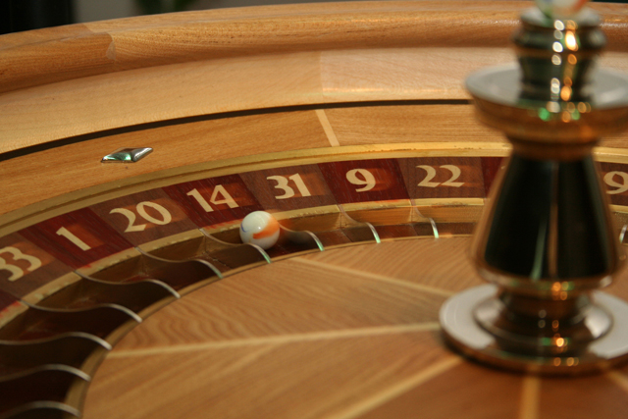
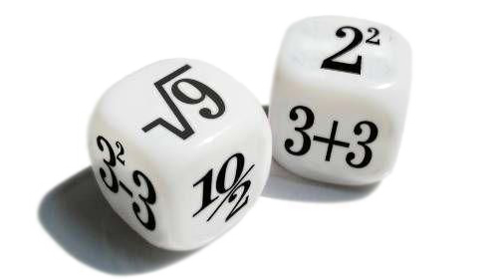
Вступ
Теорія ймовірностей як самостійна наука виникла в середині 17 століття. Тоді були дуже поширені азартні ігри, тобто ігри, в яких результат залежить лише від випадку. До таких ігор належать ігри з кубиками, гра в «орлянку», деякі карточні ігри. Б. Паскаль і П. Ферма в листуванні з приводу задач, які виникли в зв'язку з азартними іграми, запровадили поняття ймовірності. Для розв'язання таких задач існуючий тоді математичний апарат виявився недостатнім, і було закладено основи нової науки. Нині теорія ймовірностей широко застосовується в фізиці і в біології, у техніці, в різних галузях народного господарства.

Slide 3
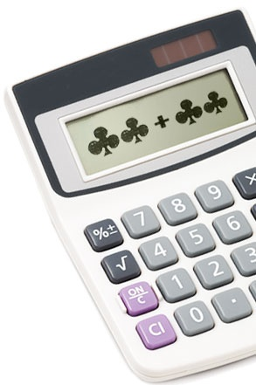
Подія та випробування
Первісним поняттям теорії ймовірності є поняття події.
Подія — це явище, про яке можна сказати, що воно відбувається чи не відбувається за певних умов. Події позначаються великими буквами латинського алфавіту: А, В, С... Будь-яка подія відбувається внаслідок випробування (експерименту або досліду).
Випробування — це умови, в результаті яких відбувається (чи не відбувається) подія.

Slide 4


Подія та випробування
Ось декілька прикладів:
Випробування - кидання монети, випадкова подія - випадання герба.
Випробування - участь у грі “Лото”, випадкова подія - виграш.
Випробування - стрибок з парашутом, випадкова подія - вдале приземлення.
Випробування - народження дитини, випадкова подія - стать дитини - чоловічий.
Випробування - спостереження за погодою протягом дня, випадкова подія - протягом дня був дощ.

Slide 5

Випадкова подія
Як бачимо наступ випадкового події в результаті випробування, взагалі кажучи, не можна передбачити заздалегідь у принципі. Цей факт - непередбачуваність наступу - можна в деяких випадках вважати головною відмітною властивістю випадкової події. Тим не менш, є можливість деякі випадкові події піддати аналізу методами математики.
Випадковою подією називається подія, яка може відбутися або не відбутися під час здійснення певного випробування.
Наприклад: під час витягування навмання однієї карти з колоди ви взяли короля. Подія А — «взято короля» є випадковою.

Slide 6

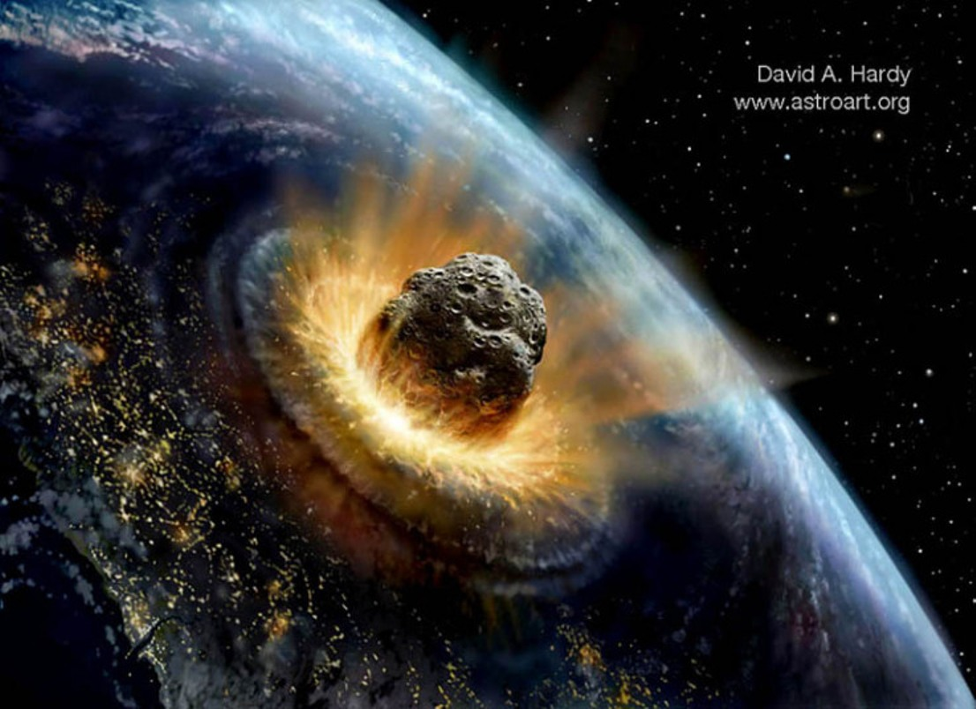
Масові та одиничні випадкові події
Випадкові події можуть бути масовими та одиничними.
Масовими називають однорідні події, що спостерігаються за певних умов, які можуть бути відтворені (можна спостерігати) необмежену кількість разів. Наприклад, влучення або промах в серії пострілів; поява бракованих деталей при серійному випуску; радіоактивний розпад атомів речовин і т. д.
Прикладом одиничної випадкової події є падіння Тунгуського метеорита. Теорія ймовірностей вивчає лише масові випадкові величини.

Slide 7


Вірогідні та неможливі події
Вірогідною називається подія, яка внаслідок даного випробування обов'язково відбудеться. Наприклад, подія А — «поява на одній із граней грального кубика натурального числа, меншого за 7» — є вірогідною.
Неможливою називається така подія, яка внаслідок даного випробування не може відбутися. Наприклад, подія А — «поява на одній із граней грального кубика цифри 7» — є неможливою.

Slide 8
Відносна частота та ймовірність події
Вiдносна частота (статистична ймовiрнiсть) подiї — це вiдношення тих спроб, у яких вiдбулася подiя, до всiх спроб у серiї випробовувань.
Ймовірність події — це чисельна міра об'єктивної можливості цієї події (інтуїтивне означення ймовірності). Ймовірність події А позначається Р(А). Якщо здійснювати різноманітні випробування, то можна констатувати, що різні випадкові події можуть мати різну можливість появи.
Ймовірність неможливої B події и дорівнює нулю, Р(B) = 0.
Ймовірність вірогідної події C дорівнює одиниці, Р(C) = 1.
Отже, ймовірність Р(А) будь-якої випадкової події А знаходиться між нулем і одиницею.
0 < Р(А) < 1

Slide 9
Відносна частота та ймовірність події
Нехай W(A) — вiдносна частота подiї A, а P(A) — ймовiрнiсть подiї A, тоді
де M — кiлькiсть спроб, у яких вiдбулася подiя A, а N — кiлькiсть усiх спроб у серiї випробувань.
W(A) = — ≈ P(A),
M
N

Slide 10

Дякую за увагу!

